Slide 1
Андроид-игра MathDash
Выполнил: Попов Виктор
Руководитель: Муль Павел Фридрихович

Slide 2
Введение
Цель: создание андроид игры, похожей на популярную игру Geometry Dash, с использованием фреймворка LibGDX. Эта игра будет включать в себя различные уровни, в которых игрок будет преодолевать препятствия, а также получать очки.

Slide 3

Введение
Задачи:
Изучение фреймворка LibGDXпрограммы
Разработка прототипа игры, который будет включать в себя основные элементы геймплея и управления
Создание графического интерфейса игры, включая различные уровни и спрайты
Тестирование и отладка игры на различных устройствах
Оптимизация игры для повышения ее производительности и устранения возможных ошибок.

Slide 4
Актуальность проекта
Одной из ключевых особенностей моей игры, которая отличает ее от Geometry Dash, является возможность перемещения игрока в двух направлениях - как влево, так и вправо - в зависимости от личных предпочтений игрока. Эта важная деталь придает игре совершенно новую эстетику, а также дарит свободу действий и более глубокое погружение в игровой процесс для каждого игрока.

Slide 5
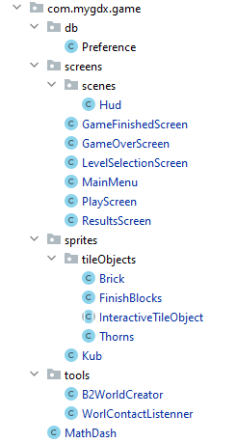
Пакеты приложения

Slide 6
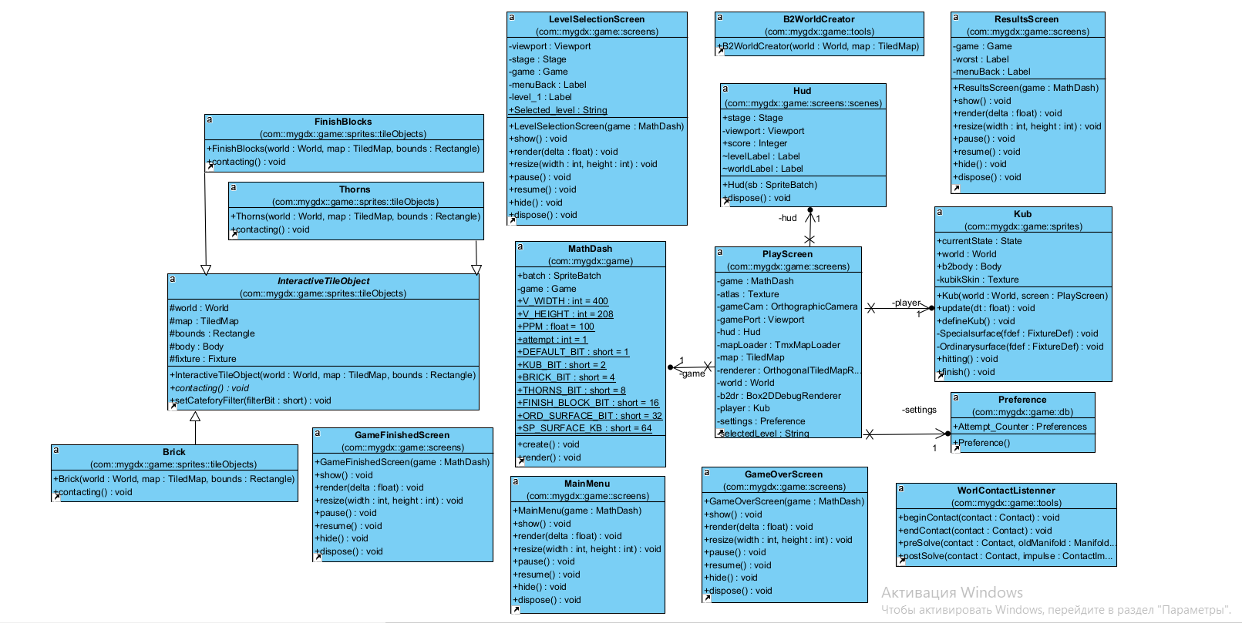
Структура

Slide 7
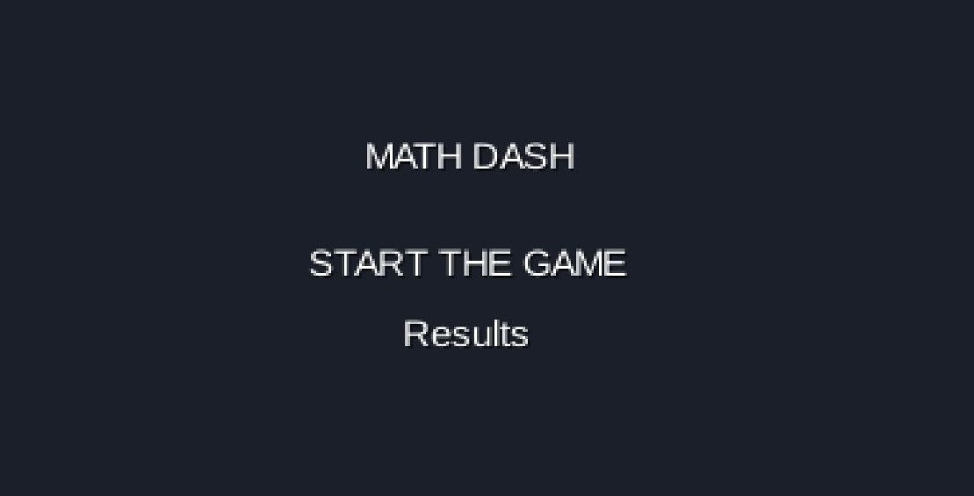
Вид приложения MainMenu

Slide 8
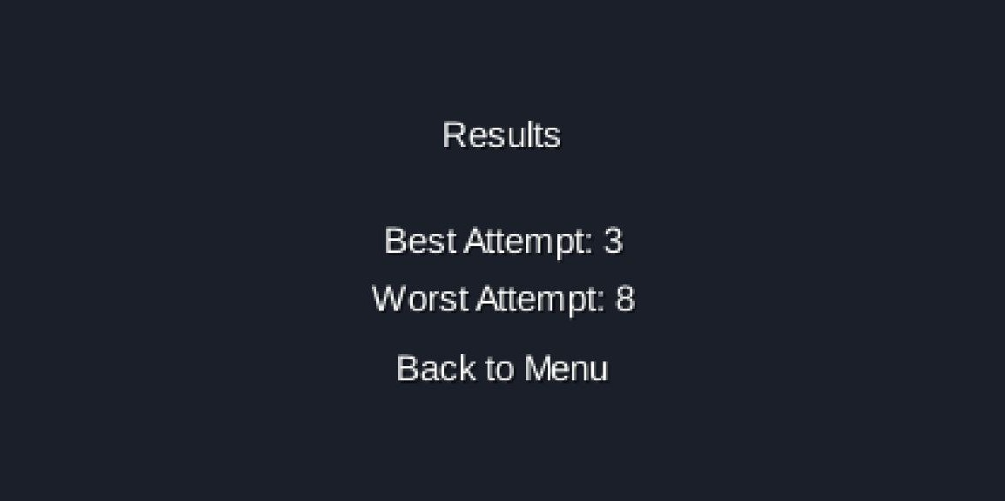
Вид приложения ResultsScreen

Slide 9
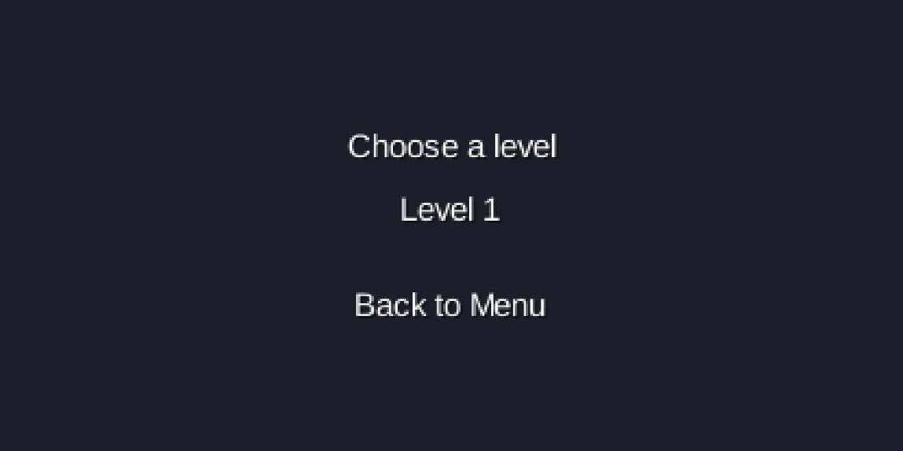
Вид приложения LevelSelectionScreen

Slide 10
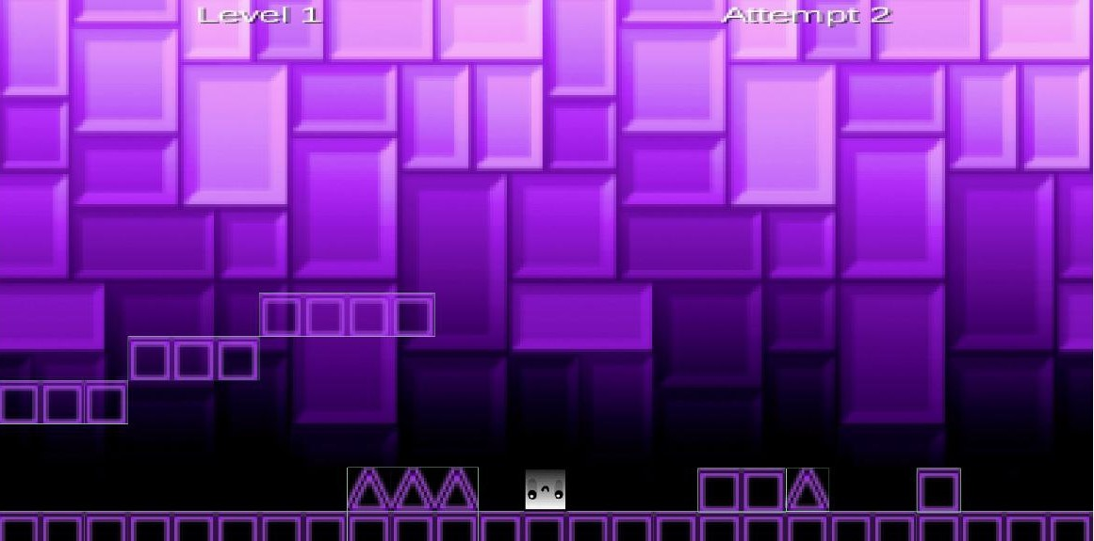
Вид приложения PlayScreen

Slide 11
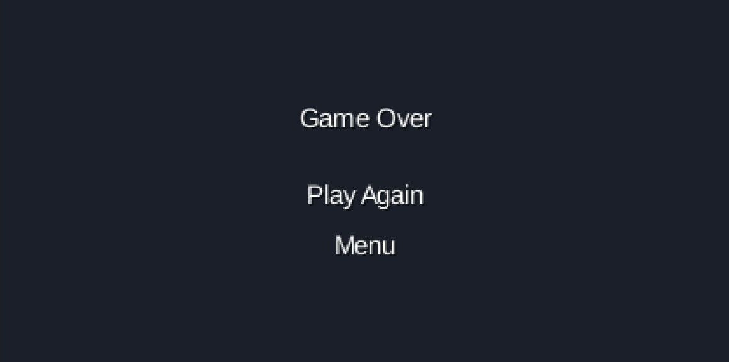
Вид приложения GameOverScreen

Slide 12
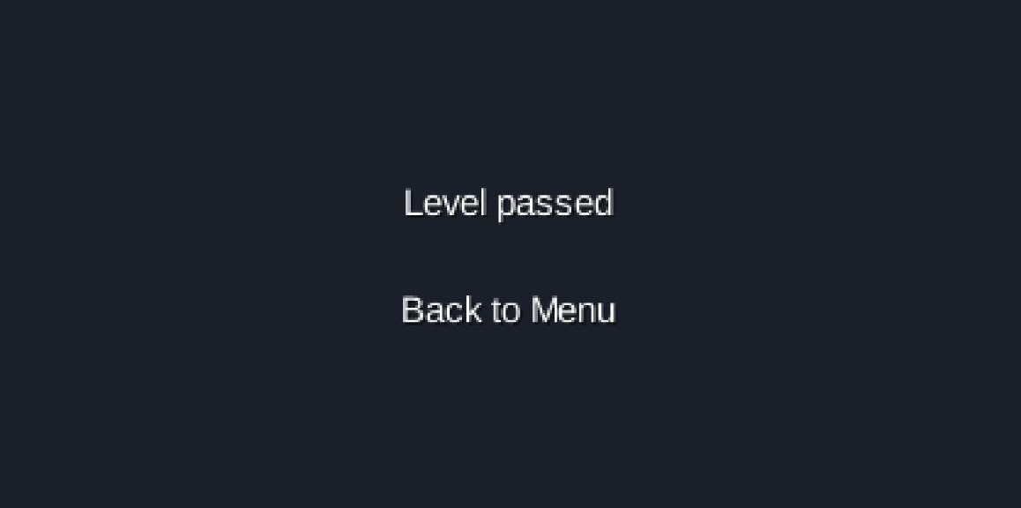
Вид приложения GameOverScreen

Slide 13
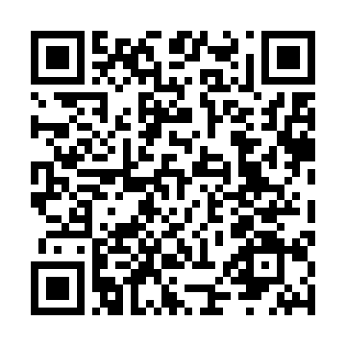
QR код на установку приложения
Вес приложения: ≈ 3.7Мб

Slide 14
Спасибо за внимание!

